Slide 1


R&D PROPOSAL · 2026
신기술 실증 과제 제안 발표자료
60%
개방형 입도 쇄석을
이용한 하부기층
저수시스템 개발
100년 빈도 강우 시 최대 유출량 감소
100m² 부지 / 500mm 저수층 기준
Open-Graded Crushed Stone Sub-base Reservoir System
— 도시 홍수 완화 · 지하수 함양 · 스마트 모니터링 통합 솔루션
25년
32~45%
목표 구조물 수명
저수층 목표 공극률
발표자료
기술 성숙도
실증 부지
10분 · 19페이지
TRL 6단계
노원 에코센터 주차장
OPEN-GRADED CRUSHED STONE · SUB-BASE RESERVOIR
01 / 19

Slide 2
EXECUTIVE SUMMARY · 한 장 요약
왜 이 과제인가, 무엇이 다른가
WHY · 왜 필요한가
DIFFERENTIATION · 무엇이 다른가
도시 홍수는 늘어나는데,
땅 위에는 더 둘 공간이 없다.
검증된 2개 보유기술 위에 저류 기능을 얹은 통합 시스템
+35%
최근 20년 시간당 80mm 이상 강우 빈도 증가 — 기존 grey 인프라의 설계 용량 상시 초과
EXISTING
조밀 입도 하부기층 — 구조 지지 단일 기능 · 공극 5~10% · 저류 불가능 · 설계기준 미정
2.4조
환경부 ‘스펀지도로’ 사업 (2024–2030) — 정책은 지정, 국가 설계기준은 부재
CORE TECH 01
검증 10년+ · 2,000건
CORE TECH 02
3차원 셀 구속력
개량형 골재 선별·배합 장치
하이셀(HiCell) 기초 공법
< 3%
국내 1.8조원 하층토 시장 중 개방형/저수형 점유율 — 기술적 공백이 곧 기회
기존 45mm 최대골재 정밀 선별·배합 → 본 과제의 75mm 저수용 골재로 확장 적용. 입도가 정밀할수록 공극률·투수성·맞물림이 동시에 최적화.
벌집 셀이 자갈을 3차원으로 구속 → 응력 집중 → 응력 분산 벌브로 전환. 연약지반에서 지지력 증대 · 측방 유동 억제 · 침하 최소화.
45° ↑
2,000건+
20–50%
반강성 매트
500m²+
서울 녹색인프라 2030 — 신규 도로사업 빗물 유출원 제어 의무화. 수요는 이미 강제됨
쇄석 내부마찰각
자체 변형 극소화
기초보강재 실적
토목학회 검증
지지력 향상
응력 감소
대·소 입자 맞물림
측방 유동 억제
→ 저수층 공극률 32% + 투수성 140 mm/hr 동시 달성
→ 연약지반·점토 부지에서도 25년 수명 확보
→ NEED
구조성능 + 저류 + 표준화를 동시에 푸는 통합 시스템
EXECUTIVE SUMMARY · Why & Differentiation
02 / 19

Slide 3
CONTENTS
★
Executive Summary
p.02
목차
왜 이 과제인가 + 2개 보유기술 차별화
01
기술 개요
p.04
왜 지금, 이 기술이 필요한가
본 발표는 총 6개 장으로 구성되며,
Summary부터 실증 계획까지
약 10분간 진행됩니다.
02
기술 특징
p.05–10
시장·국내외 동향 · 핵심 기술 · 시스템 단면
03
차별화 — 보유기술 2종
p.11–13
골재 선별·배합 장치 + 하이셀 공법 + TRL
04
기대효과
p.14
기술 · 경제 · 사회 · 환경적 파급력
05
기술 실증 계획
p.15–18
홍수설계 · 시공 · 운영·모니터링 · 부지 · KPI
개방형 입도 쇄석 하부기층 저수시스템 개발
03 / 19

Slide 4
01 · 기술 개요
투수포장 아래 ‘비어 있는’ 공간을
도시 홍수의 해법으로 전환합니다
포장면 하부의 개방형 입도 쇄석층(공극률 30~40%)에 빗물을 저장·침투·정화시키는 통합 시스템입니다. 구조적 지지력은 유지한 채 수문학적 기능을 더한, ‘구조+저류’ 복합 하부기층 기술입니다.
01
02
03
저류 (Storage)
정화 (Filtration)
지능화 (Smart)
RAINWATER STORAGE
MULTI-LAYER FILTERING
EMBEDDED SENSING
각형 가공된 개방형 입도 쇄석(25–75mm, 공극률 32%)에 160 L/m³ 이상의 물을 단기 저장하여 도시 유출수의 최대 유출량을 60~75% 저감하고 첨두유량 발생을 30~90분 지연시킵니다.
막힘방지층 + 부직포 지오텍스타일이 ‘생물 필터’ 역할을 수행하여 총부유물질(TSS) 85% 이상, 총인 70% 이상, 중금속 60% 이상을 제거합니다.
내장형 수위 · 공극압 · 침하 센서가 실시간 막힘과 변형을 감지하여 상태기반 유지관리를 가능하게 하고 생애주기 비용을 20~30% 절감합니다.
01 기술 개요
04 / 19

Slide 5
02 · 기술 특징 — 산업 동향
기후위기와 도시화, 그리고 제도 강제가 시장을 견인합니다
+35%
92.7 mm/hr
2.4 조원
집중호우 발생 빈도 증가
2022년 기록 시간당 강우
환경부 홍수방지 도시사업
최근 20년, 시간당 80mm 이상 강우
설계 목표 투수성 140 mm/hr (150%)
2024–2030 ‘스펀지도로’ 투자계획
POLICY DRIVER · 정책 강제
TECHNOLOGY GAP · 기술 공백
물순환체계 구축 · 생태면적 확보 의무화
투수포장은 성숙, 그러나 하부기층은 단편적
▸ 물환경보전법 · 환경부 LID 가이드라인 — 기후위기 대응 물순환 회복을 위한 분산형 빗물관리 의무화
▸ 서울 녹색인프라 2030 — 500m² 이상 신규 도로 사업에 빗물 유출원 제어 의무화
▸ 물관리기본법 / 자연재해대책법 — 풍수해 예방 + 우수유출 저감 시설 확대
▸ 투수아스콘·투수블록 등 표층 기술은 일정 수준 성과 도달
▸ 그러나 하부 저수시스템 연구는 제한적·단편적 수준에 머무름
▸ 국내 설계기준 / 시공지침 부재 — 표준화된 절차 없이 시범사업만 산재
02 기술 특징 · 산업 동향
05 / 19

Slide 6
02 · 기술 특징 — 시장 동향
국내외 모두 ‘grey → grey-green’ 인프라 전환기
국내 시장
DOMESTIC · KOREA
해외 시장
GLOBAL
1.8 조원
$10.4 B
연간 국내 전체
하층토 시장
2030년 빗물관리
인프라 시장 (전세계)
현재 개방형 입도/저수형 하층토는 3% 미만 — 큰 성장 잠재력
2023년 $5.8B → 연평균 +8.6% 성장
▣
2028년까지 연 800~1,200억원 규모로 성장 전망
정부 정책 + 지자체 개보수사업 확대 견인
▣
프랑스 · 쇄석 저수도로 연 1,000km+ 설치
SETRA/LCPC 기준, 실사용 25년+ 검증
▣
환경부 ‘스펀지도로’ 사업 적격 공법으로 명시
2024~2030, 2.4조원 투자 계획
▣
영국 · SUDS 의무화로 시장 급성장
웨일스 2018, 잉글랜드 2024 신규개발 적용
▣
기존 도로구간 개보수에 가장 적합한 솔루션
▣
미국·일본·호주 · 30년+ 성숙 기술
EPA·ASCE / 국토교통성 / FAWB 지침 운영
서울 녹색인프라 2030 의무사업의 핵심 수혜
02 기술 특징 · 시장 동향
06 / 19

Slide 7
02 · 기술 특징 — 국내외 기술 현황
국내에는 아직 국가 설계기준이 없습니다
시범사업은 산재하지만, 표준화된 설계·시공·유지관리 절차가 부재합니다.
2016
2019
2020
2022
한국건설기술연구원 (KICT)
서울대학교
한국토지주택공사 (LH)
환경부 녹색인프라 시범사업
배수 도로용 개방형 입도 골재 예비조사
지오텍스타일-골재 계면 막힘현상 연구
세종 시범 주차장 300mm 쇄석 저류층
전국 4개 지역 석재 저류요소 시범
▸ 모니터링 데이터 미비
▸ 표준화된 설계 절차 미확정
▸ 국내 통일된 기술규범 부재
▸ 공극률 38% 달성
▸ 반복하중 하에서의 구조적 성능 데이터 부족
▸ 실험실 모의 도시 유출수 실험
▸ 입자크기 비율이 막힘의 핵심 매개변수 확인
▸ 투수블록 하부 적용
▸ 예비 모니터링 유출량 55% 감소
→ 본 과제가 채워야 할 표준화 공백
국내 결론 → 단편적 시범사업은 다수, 국가 설계기준 / 시공지침은 부재. 본 과제는 통합 시스템 + KS 기준 제정안 수반.
02 기술 특징 · 국내 기술 현황
07 / 19

Slide 8

02 · 기술 특징 — 핵심 기술 (1/2)
쇄석 자체의 물성·입도·배합이 시스템의 출발점입니다
01
다공성 쇄석 생산 기술
02
쇄석 입도 설계 및 배합 기술
동결-융해 + 차량하중을 견디는 쇄석의 물리적 성능 확보
막힘방지 + 저수 + 노반의 입도 비율을 수학적으로 검증
FREEZE–THAW
L.A. ABRASION
막힘방지층 · 세척 5–45mm, 두께 50–75mm
DESIGN CRITERIA
동결-융해 내구성
마모성
① 안정성 (내부이동 방지)
≤ 30% 손실
< 40%
D₁₅(막힘방지) / D₈₅(저수) ≤ 5
KS F 2508 건전성
시간 경과 분진 방지
저수층 · 세척 25–75mm 개방형 입도 (공극률 0.32–0.45)
INTERLOCK
PERMEABILITY (k)
② 투수성 (병목 방지)
맞물림 안정성
투수성
D₁₅(막힘방지) / D₁₅(노반) ≥ 5
90% 파쇄 각형
140 mm/hr
지오텍스타일 (부직포)
상부 하중 분산 보장
2022 강우기록의 150%
다짐 노반 (subgrade)
입도가 작은 막힘방지 골재가 저수층 공극으로 침투하지 않도록, 그러나 물의 흐름은 막지 않도록 — 두 비율로 동시에 통제.
FINES < 0.075mm
VOID RATIO
미립자 함량
공극률
≤ 2%
32~45%
200번 체 통과율
160 L/m³ 저수 확보
02 기술 특징 · 핵심 기술 1/2 — 물성과 입도
08 / 19

Slide 9
02 · 기술 특징 — 핵심 기술 (2/2)
막힘 · 동결 · 데이터 부재를 시스템으로 풀어냅니다
03
다층 여과 시스템
MULTI-LAYER FILTRATION
04
동결-융해 방지 시스템
FROST PROTECTION
막힘방지층과 부직포 지오텍스타일이 결합되어 입자 이동을 제어하고, 총부유고형물(TSS, ≥0.45 µm)을 포집하는 ‘생물 필터(bio-filter)’ 기능을 동시에 수행합니다.
노원구 동결깊이(300–400mm)를 고려한 배수 우선 설계 — 강우 후 24~48시간 이내 배수, 바닥 경사 0.5%, 두께 최소 700mm 확보, 모세관 차단층(d10>2mm) 100~150mm 도입.
85%↑
70%↑
60%↑
40%↑
700mm
0.5%
24–48h
TSS 제거
총인 제거
중금속
탄화수소
총 두께(포장 포함)
바닥 경사
목표 배수 시간
05
막힘 방지 방안
CLOG PREVENTION
06
스마트 모니터링 시스템
EMBEDDED SENSING
▸ 상부 지오텍스타일 300mm+ 겹침 · 1m 간격 앵커 고정
▸ 집수지/침투지 면적비 포장 5:1, 식생 2:1 제한
▸ 전처리 침전물 포집(600mm 집수조) + 유공관 4–8시 방향 설치
내장 센서 + 실시간 막힘 감지로 상태기반 유지관리 가능, 수명주기 비용 20~30% 절감.
LEVEL
PRESSURE
SETTLEMENT
수위 센서
공극압 센서
침하판
02 기술 특징 · 핵심 기술 2/2 — 시스템 통합
09 / 19

Slide 10
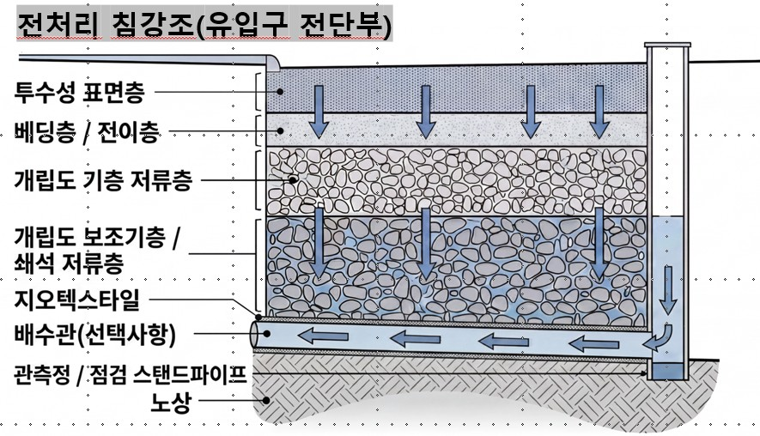
02 · 기술 특징 — 시스템 단면도
한 장으로 보는 시스템 단면 구성
표층의 빗물이 어떻게 저류·정화·배수되는지, 층별 역할을 단면으로 정리합니다.
LAYER LEGEND · 층 구성
투수성 표면층
SURFACE
투수아스콘 · 투수블록 — 빗물 즉시 침투
베딩층 · 전이층
BEDDING
평평한 바닥면 + 모래 이동 차단
개방형 입도 기층 저류층
UPPER
상부 하중 분산 + 부분 저류
개방형 보조기층 / 쇄석 저류층
CORE
25–75mm · 주 저수층 (공극률 30~40%)
지오텍스타일 + 배수관
FILTER
생물 필터 + 천공 배수 (4–8시 방향)
[그림] 개방형 입도 쇄석 하부기층 저수시스템 단면 구성
노상 + 관측정
SUBGRADE
02 기술 특징 · 시스템 단면
점검 스탠드파이프 — 상시 모니터링
10 / 19

Slide 11
03 · 차별화 — 보유기술 ① / ②
개량형 골재 선별·배합 장치 — 10년의 정밀 입도 노하우
45mm 기초보강재용으로 검증된 장비를 75mm 저수용 골재로 확장 적용합니다.
2,000건+
WHY IT MATTERS FOR THIS PROJECT · 본 과제 적용 이유
CORE TECH 01
기초보강재 실적
정밀 입도가 곧 저수 성능입니다
개량형 골재 선별 및 배합장치
PRECISION GRADATION · 입도 정밀 제어
①
막힘방지층 5–45mm 정밀 입도
D₁₅(막힘방지)/D₈₅(저수) ≤ 5 + D₁₅/D₁₅(노반) ≥ 5 — 수학적 안정성·투수성 동시 만족. 장비 없이 채로 거른 골재로는 달성 불가한 정밀도.
2 mm
5
10
25
40
75 mm
②
저수층 25–75mm 각형 90% 보장
45mm
→
75mm
대형 골재 입도에서도 동일한 정밀도 — 공극률·투수성·맞물림 동시 최적화
파쇄율 90% 이상 각진 골재 + 미립자 ≤ 2% 동시 제어. 맞물림 안정성 + 공극률 32%를 한 번의 배합으로 확보.
기존 적용 한계
본 과제 확장
VERIFIED PERFORMANCE
③
45°+
300–500mm
10년+
KS 기준 시 정량 절차의 핵심 장비
쇄석 내부마찰각
(자체 변형 극소)
두께 적용 시
100kN/m² 지지력 확보
대한토목학회
물성·계산 검증
입도 곡선·세척·각형률 재현성을 보장하는 국산 검증 장비 — KS F xxxx 제정 시 표준 배합 절차의 근간이 됩니다.
03 차별화 · 핵심 보유기술 ① 골재 선별·배합 장치
11 / 19

Slide 12
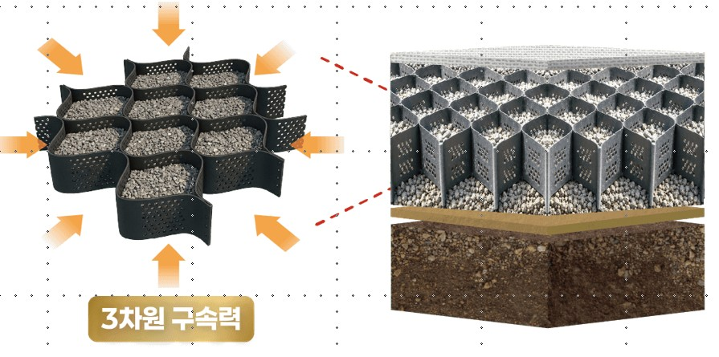
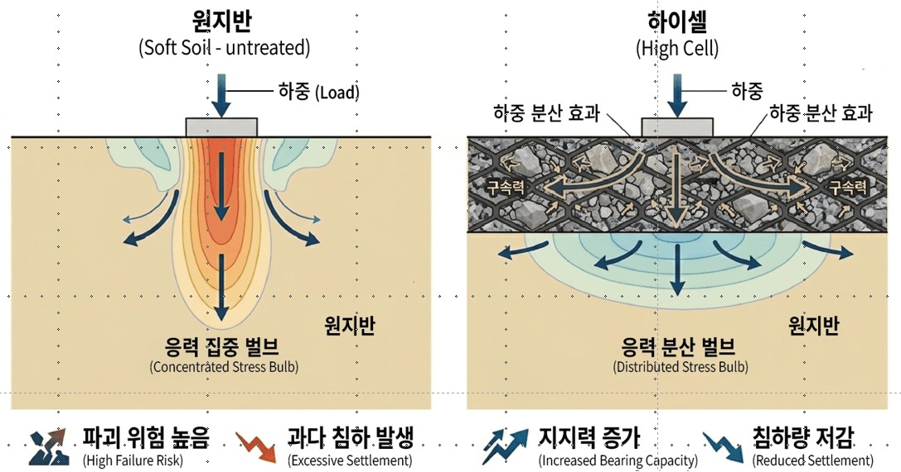
03 · 차별화 — 보유기술 ② / ②
하이셀(HiCell) 기초 공법 — 응력집중을 응력분산으로
벌집 셀이 자갈을 3차원으로 구속하여 반강성 매트를 형성, 연약지반의 지지력을 끌어올립니다.
STRESS DISTRIBUTION · 응력 전달 비교
원지반 vs. 하이셀 적용
CORE TECH 02 · KEY BENEFITS
▸ 자갈 이탈 방지
▸ 침하량 최소화
대·소 입자 맞물림
밀도 극대화
▸ 측방 유동 억제
▸ 수직 하중 분산
연약지반에서도
광범위 응력 전달
왼쪽 — 원지반: 응력집중 벌브 → 파괴위험·과다침하
오른쪽 — 하이셀: 응력분산 벌브 → 지지력 ↑ · 침하 ↓
20–50%
반강성 매트
지지력 향상 · 응력 감소
3차원 구속 효과
03 차별화 · 핵심 보유기술 ② 하이셀(HiCell) 공법
12 / 19

Slide 13
03 · 차별화 — 종합 비교 · TRL · 제도화
2개 보유기술 + 통합 시스템으로 TRL 6 → 7–8 진입
기존 기술 vs. 본 기술
TECHNOLOGY READINESS LEVEL
항목
기존 (조밀 입도)
본 기술 (개방형 입도)
6 / 9
기능
구조 지지(하중 전달) 단일 기능
구조 + 저류 + 정화 통합
공극률
5~10%
30~40% (3~6배)
지지력
기본 수준
20~50% 향상 (응력 감소)
실증 환경 시제품 시연 단계
유지관리
정기점검 (비용 부담)
상태기반 (수명주기 20~30% 절감)
기본 물성·구성요소는 검증 완료. 본 과제로 실증 + 표준화를 통해 TRL 7~8 진입.
법·제도 제안 (KS 신설)
VALIDATION · 안정성 검증
KS F xxxx · 복합 기능형 지하 저수층 설계·시공·유지관리 기준
대한토목학회 연구로 기본 물성·계산 방법 검증, 10여 년간 2,000건 이상의 건축물 기초보강재 실적
▸ 내부마찰각 45° 이상 — 자체 변형 극소
▸ 두께 300~500mm로 100kN/m² 미만 상재하중 지지력 확보
▸ 점토 등 연약지반에서 장기 침하 감소 효과 입증
▸ 투수포장면 처짐·물고임·파손 예방
▸ 하수도설계기준(KDS 61 10 00)에 분산형 저수층 반영
▸ 도로·포장 설계기준에 저수·배수 기능 추가
▸ LID 가이드라인에 지하 저수층형 정량 절차 신설
03 차별성 · 종합 비교 · TRL
13 / 19

Slide 14
04 · 기술 활용에 따른 기대효과
도로 100m²당 연간 측정 가능한 파급력
TECHNICAL
기술적 효과
ECONOMIC
경제적 효과
홍수 완화 + 지하수 함양 + 수질 개선
생애주기 비용 절감 + 홍수 피해 예방
60~75%
30~90분
400~600m³
25년
1,500–3,000 만원
1,000–2,000 만원
100년 빈도 강우
최대 유출량 감소
첨두유량
발생 시간 지연
연간 지하수 함양
(1,000m²당)
목표 구조물 수명
(주요 보수 없이)
30년간 1,000m²당 인프라 절감
1,000m²당 최대강우 피해예방
100m² × 500mm × 공극률 30% → 15.0 m³ 저수 가능
20–40%
10–30%
빗물 배수관·저수조 건설비 절감
유지관리·장기 운영비 절감
SOCIAL
사회적 효과
ENVIRONMENTAL
환경적 효과 · LEED 인증
규제 준수 + 일자리 + 도시 회복력
LEED v4.1 최고 등급 획득의 핵심 요소
▸ 지상부지 손실 없이 엄격해지는 빗물관리 규제 충족
▸ 상용화 시 설치·유지보수·센서 제조 분야 직접 일자리 120개 창출 예상
▸ 도시 침수 위험 감소 · 지하수 재충전 · 열섬 완화 → ESG / 스마트시티 정책 부합
+3
+2
+2
+2
SS
빗물관리
SS
열섬 완화
MR
재활용 함량
WE
실외용수
04 기대효과
14 / 19

Slide 15
05 · 기술 실증 계획 — 홍수 설계 모델
설계 홍수량을 정확히 흡수하도록 입도를 결정합니다
100m² 부지 · H=500mm · 강우강도 140 mm/hr (100년 빈도의 150%) · 설계 유출량 Q = 12.6 m³
기존 도로 기층
BASELINE
제안 ① · 40mm 골재
CASE-1
제안 ② · 75mm 골재
SELECTED
공극률 (n)
0.20
공극률 (n)
0.25
공극률 (n)
0.32
저수 깊이 (H)
500 mm
저수 깊이 (H)
500 mm
저수 깊이 (H)
500 mm
강우 강도
140 mm/hr
강우 강도
140 mm/hr
강우 강도
140 mm/hr
저수 용량 V = n·A·H
저수 용량 V = n·A·H
저수 용량 V = n·A·H
10.0 m³
12.5 m³
16.0 m³
= 0.79 × Q_설계
= 0.99 × Q_설계
= 1.27 × Q_설계
N.G. ✕ 부적합
N.G. ✕ 안전여유 부족
O.K. ✓ 채택
DESIGN SELECTION
75mm 골재 · 공극률 32% 구성을 최종 실증 단면으로 선정 — 설계 홍수량 대비 27% 안전여유 확보
05 기술 실증 계획 · 홍수 설계 모델
15 / 19

Slide 16
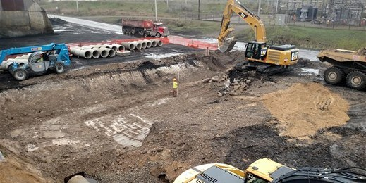
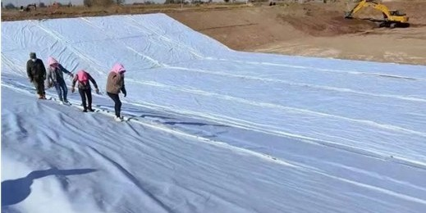
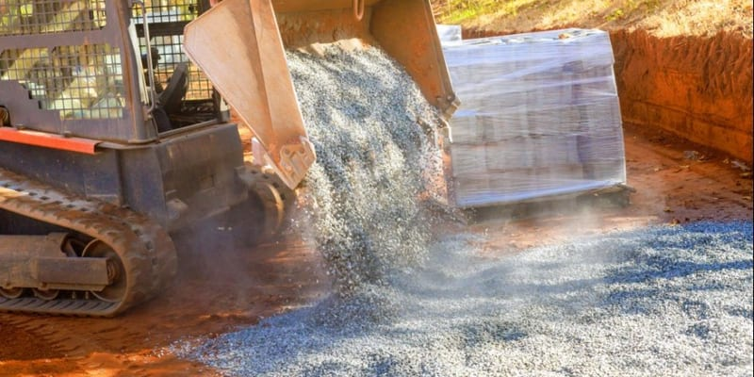
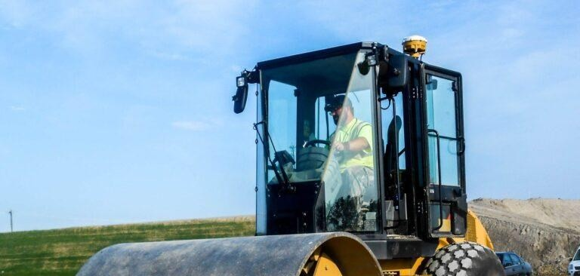
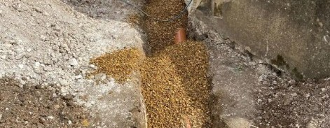

05 · 기술 실증 계획 — 시공 절차
하부에서 상부로, 8단계로 시공합니다
시공 기간 3개월 · 시험구획 건설 + 강우 모의시험 + 구조물 하중시험 + 데이터 수집
01
굴착
02
지오텍스타일 설치
03
저수 골재 포설
04
다짐
깊이 약 700mm · 고르기 ±20mm
고인물 배수
겹침 300–500mm
주름·손상 방지, 앵커핀 1m 간격
층 두께 500mm
세척 25–75mm 개방형 입도
경 다짐만 적용
진동 롤러 다짐 제외 (공극 보호)
SENSORS
INITIAL TESTS
CHOKE LAYER
▸ 수위계
▸ 침하판
① 투과율 (물 부어 관찰)
② 배수성 (저수→배수시간 측정)
③ 육안 (표면 물고임 점검)
▸ 유량계
▸ 예비 전선관
05
배수 파이프 설치
06
막힘방지층 설치
07
계측기 설치
08
초기 시험
저수층 바닥 · 경사 0.5–1%
지오텍스타일로 감쌈
설치 두께 50mm
상부로부터의 막힘 방지
수위계 중간 깊이 · 침하판 보조기층 · 유량계 배수구
시공 완료 직후 3가지 즉시 평가
05 기술 실증 계획 · 시공 절차 8단계
16 / 19

Slide 17
05 · 기술 실증 계획 — 운영 유지보수 · 노반 모니터링
25년 수명은 운영 단계의 데이터로 지킵니다
‘단단한 층’ 형성 방지를 위한 3단계 유지보수 + 노반 모니터링 + 침하 대응 프로토콜.
LIFECYCLE MAINTENANCE · 3단계 유지보수
표면 퇴적물이 굳기 전에 단계별로 개입
SUBGRADE MONITORING · 노반 모니터링 네트워크
노반-경계면까지 들여다보는
피에조미터 네트워크
STAGE 1 · 예방
표면 청소 (분기/반기)
FREQUENCY · 분기
잎·먼지·미세 퇴적물의 표면 축적 단계 — 고압세척 + 진공 흡입으로 막힘 시작 전에 제거. 막힘방지층 진입 전 차단이 핵심.
지하수위 변동·융기·측방 수분 이동을 정확히 감지 — 노반 연화나 국부 지반 침하의 조기 신호를 포착.
PIEZOMETER
VW PRESSURE
중첩 피에조미터
진동 와이어 압력변환기
국부 복원 (연 1회)
노반 경계면 아래 2~3m 깊이 최소 3개 모니터링 웰
자동 데이터 로거 + 연속 간극수압 추적
STAGE 2 · 보정
TRIGGER · 센서 경보
배수 시간이 24~48h를 초과하기 시작하는 국부 영역 — 전처리 침강조 청소 + 유공관 역세척. 스마트 모니터링이 알린 좌표만 선택적으로 시공.
INCLINOMETER
SETTLEMENT PIN
경사계
침하 측정 핀
측방 변위 월 2mm 초과 시 사면 불안정 경보
지표면 누적 10mm 초과 시 노반 압밀 판정
STAGE 3 · 회복
구조 보수 (필요 시)
TRIGGER · 침하 10mm+
!
침하 감지 → 즉각 보수 · 폴리우레탄 그라우트 주입 또는 막힘방지층·기초포장 재배치로 하중 재분산
폴리우레탄 그라우트 주입 — 노반 토양에 직접 주입, 굴착 없이 지면 높이까지 들어올림. 표면 침하 시 막힘방지층 제거 후 재평탄화 + 정적 롤러로 하중 재분산.
05 기술 실증 계획 · 운영 단계 유지보수 + 노반 모니터링
17 / 19

Slide 18
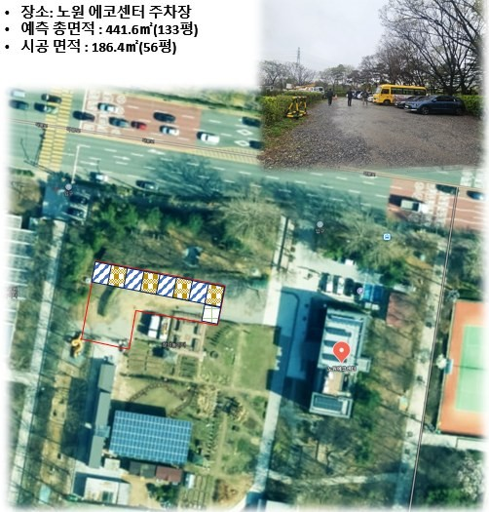
05 · 기술 실증 계획 — 부지 · 평가지표
노원 에코센터 주차장에서 실증합니다
EVALUATION · 목표달성도 평가지표
5개 정량 지표로 실증 성과를 검증
#
평가 지표
측정 방법
기간
01
저수지 공극률
시험실 시험
1개월
n = (1−γd / (Gs·γd)) × 100(%)
02
저수지 저장용량
현장 평가
1개월
V = n · A · H
03
최대 유량 감소율 ★
계측 센서
3개월
유량감소(%) = (강우량 − 저수량)/강우량
04
침하량
현장 재하 계측
3개월
허용 침하량 < 0.25mm
05
표면 구조 상태
현장 육안
3개월
균열·바퀴자국 육안 평가
SITE-1 (HOPING)
예측 총면적 / 시공 면적
노원구 에코센터 주차장
441.6 / 186.4 m²
★ 지표 03 최대 유량 감소율은 온실가스 감축·기후변화 대응 평가지표로 우선 보고
05 기술 실증 계획 · 부지 · KPI
18 / 19

Slide 19

THANK YOU · Q&A
투수포장의
‘비어 있는 공간’이
도시의 회복력이 됩니다
NEXT STEP
과제 채택 →
3개월 실증 →
KS 기준 제정 제안
▸ 시험구획 건설 · 강우 모의 · 구조 하중시험
▸ 5개 KPI 정량 검증 + 기후 평가지표 보고
▸ 정부 정책 제안 (제도 신설 · 인허가 인센티브)
개방형 입도 쇄석 하부기층 저수시스템 · TRL 6 · 실증 3개월 → 산업 표준화까지
기술 · 경제 · 환경 · 제도의 4중 임팩트를 한 시스템에 담았습니다.
16.0 m³
60% ↓
TRL 6
100m²/500mm 저수용량
최대 유출량 감소
→ 실증으로 7~8 진입
OPEN-GRADED CRUSHED STONE · SUB-BASE RESERVOIR SYSTEM · 2026 R&D PROPOSAL
19 / 19

